Slide 1

Textbase adventure khaled

Slide 2
inhoud
Wie ben ik?
Wat ga ik presenteren
Wat was de opdracht
Het eindproduct
Hoe is het proces verlopen
Vragen
Link naar github

Slide 3
Wie ben ik?
Khaled
18 jaar
Haarlem

Slide 4
Wat ga ik presenteren?
Textbase adventure game

Slide 5
Wat was de opdracht?
tekst base maken

Slide 6
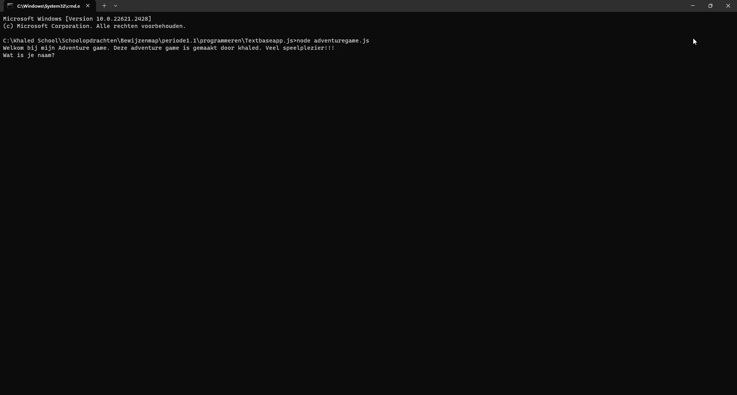
Eindproduct tonen

Slide 7
Hoe is het proces verlopen?
Goed
- dat ik de tekst base uiteindlijk af heb gekregen
Kan beter
- eerder beginnen

Slide 8
Vragen

Slide 9
Link naar github
https://github.com/khaledyous/Textbaseapp.js

